Slide 1
به نام خدایی که شهادت را نشان شهامت قرارداد.

Slide 2
کاری ازسوشیانت سالم
دبستان غیر دولتی امام حسین (ع)
باسپاس از آقای سجادیان

Slide 3
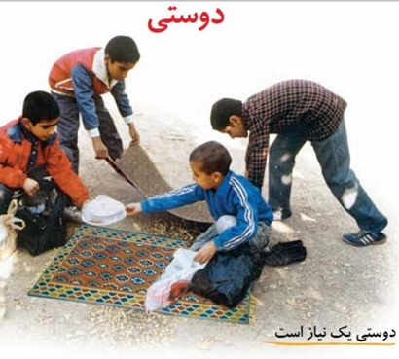
درس اول
((دوستی))

Slide 4
فهرست
چرا دوستی یک نیاز است؟
اهمیت دوستی چیست؟
چرا انتخاب دوست یک موضوع مهم است؟
ویژگی های دوست خوب چیست؟
سخنان امام علی (ع)

Slide 5
چرا دوستی یک نیاز است؟
انسان موجودی اجتماعی است و نمی تواند تنها زندگی کند.
تنهایی برای انسان ها احساس ناخوشایندی است.
دوستی یکی ازمهم ترین نیاز های ما به شمار می رود.
همه ی ما نیاز داریم که دوستانی داشته باشیم تا هم به آن ها
محبت کنیم و هم مورد توجه و مهربانی قرار بگیریم.
خداوند در سرشت ما انسان ها میل به محبت کردن و محبت
دیدن و نیاز به برقراری ارتباط با دیگران را قرار داده است.

Slide 6
اهمیت دوستی چیست؟
داشتن دوستان خوب مزایا و فواید زیادی دارد:
انسان از صحبت کردن و همنشینی با دوستان خوب لذت می برد
هریک از ما گاهی با موضوعاتی برخورد می کنیم که می خواهیم
درباره ی آن ها با دیگران صحبت و همفکری کنیم.
همه ی ما دوست داریم گاهی شادی ها یا ناراحتی های خود را با
دوستانمان در میان بگذاریم.صحبت کردن با یک دوست عاقل و
صبور باعث می شود تا احساس سبکی و آرامش کنیم.
یکی دیگر از فواید مهم دوستی این است که انسان از طریق
همنشینی و گفت و گو با دیگران چیز های جدیدی یاد می گیرد
و به آگاهی خود می افزاید.
همه ی ما در زندگی به کمک دیگران نیاز داریم زیرا در مشکلات ما را یاری می کنند.

Slide 7
چرا انتخاب دوست یک موضوع مهم است؟
یکی از موضوعات مهم در روابط دوستی انتخاب دوست است .
رفتار و اخلاق دوستان در ما تاثیر می گذارد و ما نیز تاثیراتی بر روی دوستان خود داریم.
اگر چه دوست خوب مایه ی آرامش انسان است اما با هر کسی نمی توان دوستی کرد و همه ی افراد برای دوستی و رفاقت شایستگی ندارند.
گاه ممکن است یک دوست مسیر آینده و زندگی دوستش را به سوی موفقیت و سعادت تغییر دهد و گاه ممکن است در شرایطی یک دوست موجب ناراحتی و سرشکستگی دوست خود شود.به همین دلیل باید در انتخاب دوس بسیار دقت کنیم.

Slide 8
ویژگی های دوست خوب چیست؟
برای انتخاب دوست وشناخت دوست خوب باید ملاک هایی داشته باشیم:
امیر مومنان حضرت علی ابن ابی طالب (ع) در نامه ی خود به فرزندشان امام حسن (ع) فرمودند که با نیکان همدلی و رفاقت کن تا از آنان باشی و
از بدان جدا شو تا از آنان نباشی.بیایید به سخنان ایشان بیشتر بیندیشیم.
همان طور که پیشوایان دینی به ما توصیه می کنند که با افراد عاقل وبا ایمان
ونیکوکار دوستی کنید آن ها از ما می خواهند که از دوستی با افراد دروغگو و بخیل و سخن چین خودداری کنیم.
پیامبر عزیز ما حضرت محمد (صلی الله علیه و آله) می فرمایند:
بد ترین افراد کسانی هستند که میان مردم سخن چینی میکنند و بین دوستان جدایی می سازند.

Slide 9
سخنان امام علی درباره ی دوست نتیجه میگیریم
کسی را برای دوستی انتخاب کن دوست خوب خیر خواه
که تو را از بدی ها و کار های نامناسب شما است و شما را از
بازی دارد. کار های بد باز می دارد.
دوست کسی است که پشت سر هم صادق دوست خوب با شما صادق
باشد یعنی با او یک رو باشد. است.
هر کس ادب ندارد عقل هم ندارد. دوست خوب خوش اخلاق وبا
ادب است.

Slide 10
نهال دوستی بنشان که کام دل به بار آرد
نهال دشمنی برکن که رنج بی شمار آرد

